Slide 1



第2节 WIFI遥控小车

Slide 2
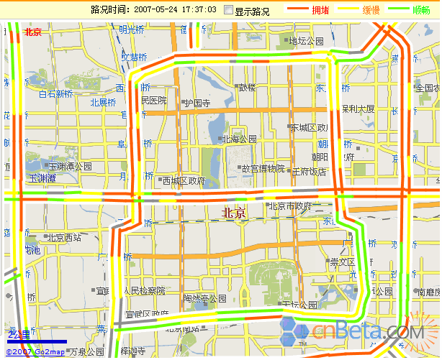
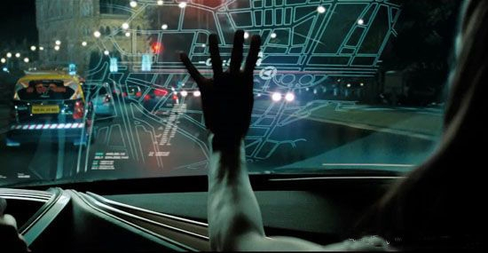
问题提出
智能交通
通过在基础设施和交通工具当中广泛应用信息、通讯技术来提高交通运输系统的安全性、可管理性、运输效能同时降低能源消耗和对地球环境的负面影响。
实时路况与导航
车载电子设备

Slide 3
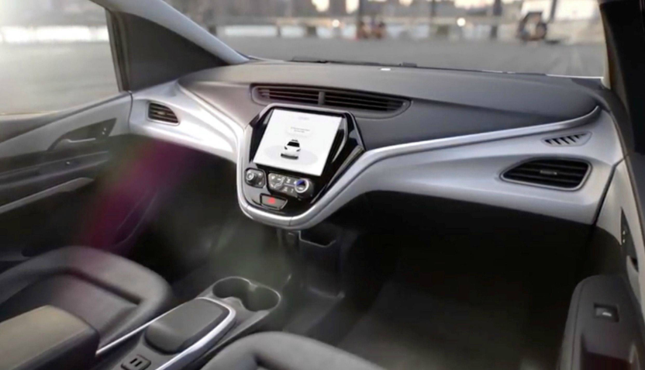
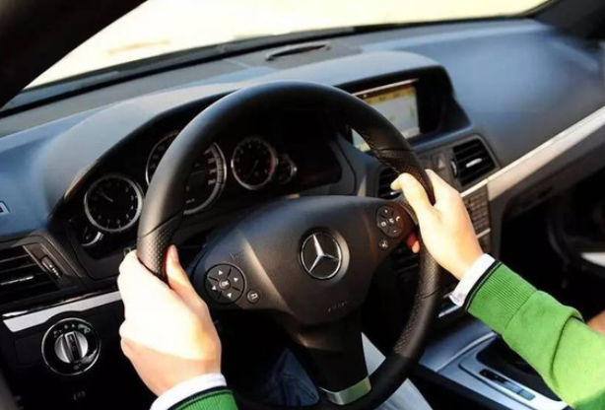
未来已来

Slide 4
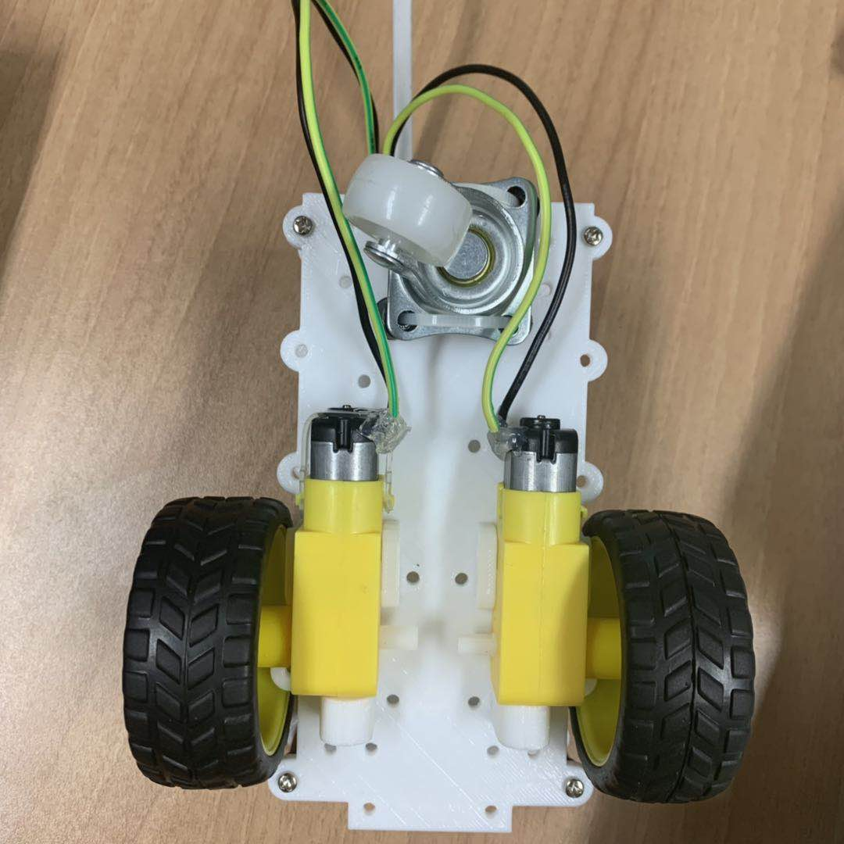
科学探究

Slide 5
WIFI遥控小车
知识
程序
目标
硬件

Slide 6
活动目标
1.
了解拼装WIFI小车
了解函数的编写
2.
运用WIFI控制小车
3.

Slide 7
需要哪些硬件？
esp8266主板
电机扩展板
小车套件(3D打印的底盘和夹层，电机，车轮，铜柱，尼龙轧带等)
移动电源

Slide 8
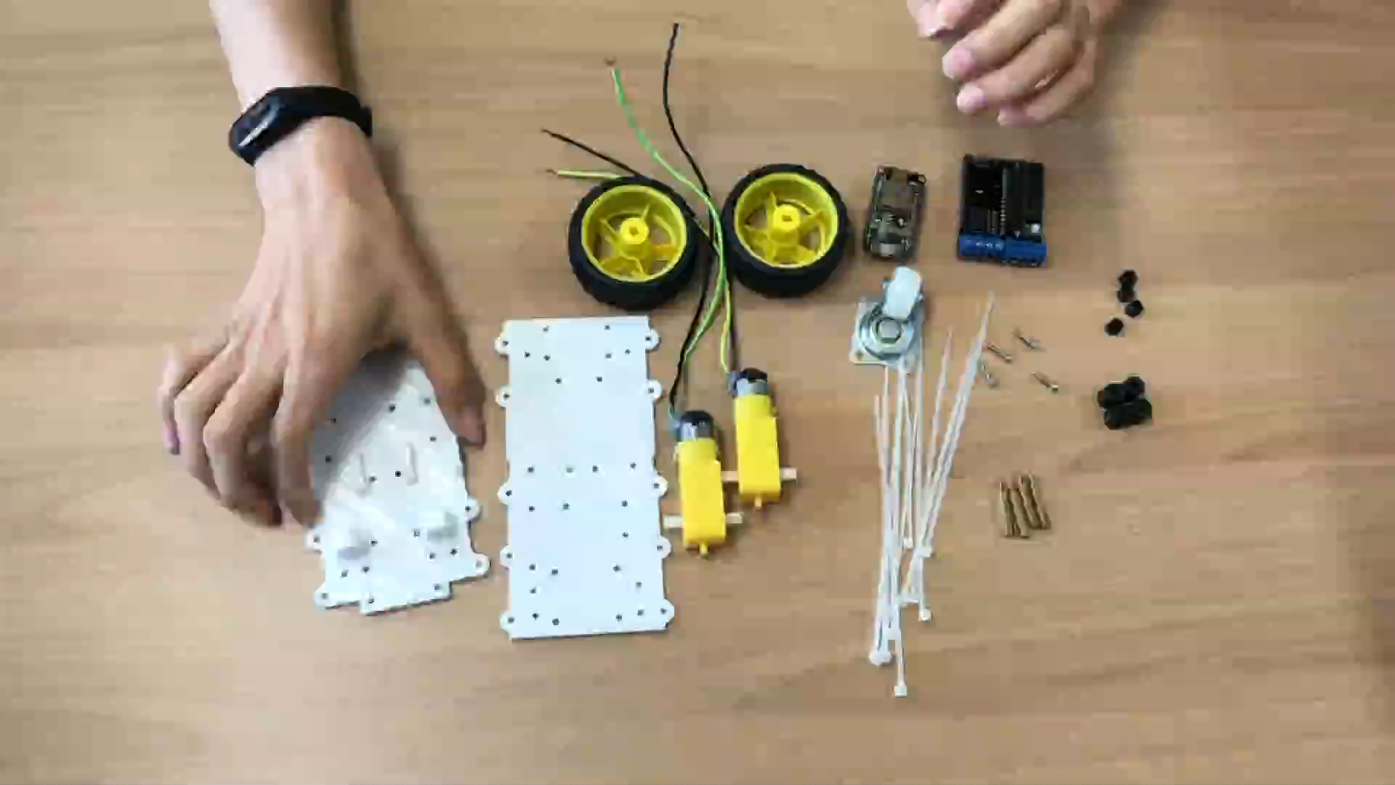
组装WIFI小车

Slide 9
Wifi小车
步骤1：打开开始-编程-arduino IDE-打开文件
（-learn-ai/codes/chapter3/part2_WiFiCar/esp8266_wificar_http）
步骤2：将esp8266通过数据线连接到电脑
步骤3：点击工具栏：工具—开发板—在子菜单中选择NodeMCU 1.0 (ESP-12E Module)
步骤4：点击工具栏：工具—端口—在子菜单中选择对应开发板的tty端口（一般为ttyUSB0）（查看下方状态栏信息）
步骤5：配置Arduino IDE板级参数并进行烧录

Slide 10
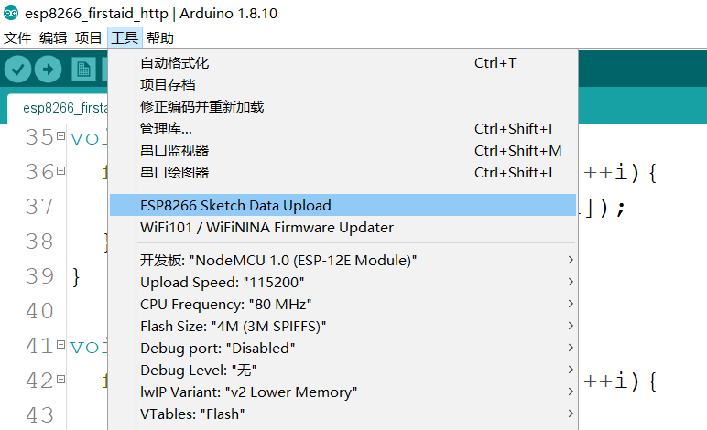
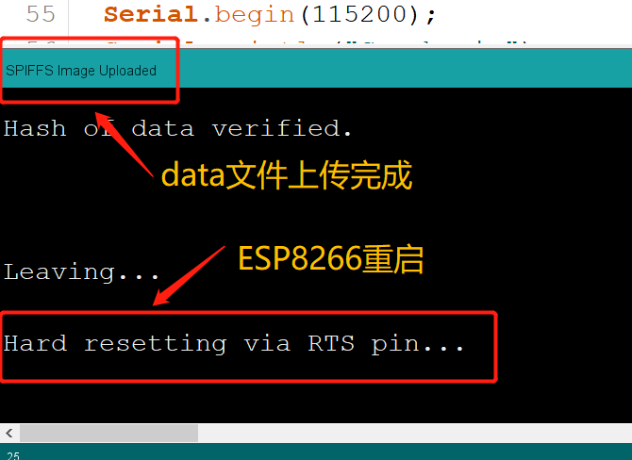
Wifi小车
步骤6：在菜单栏上点击工具---（下拉菜单中）点击ESP8266 Sketch Data Upload

Slide 11
电机的作用
电机——小车的动力系统
当电机接上正向电压时，电机会正转，
当电机接上反向电压时，电机会反转。
由于开发板能提供给小车的电压有限，所以我们通常不会直接将电机接在开发板上，而是会找一块电机驱动扩展板。
Notes:
-+-+
红色为+
黑色为-

Slide 12
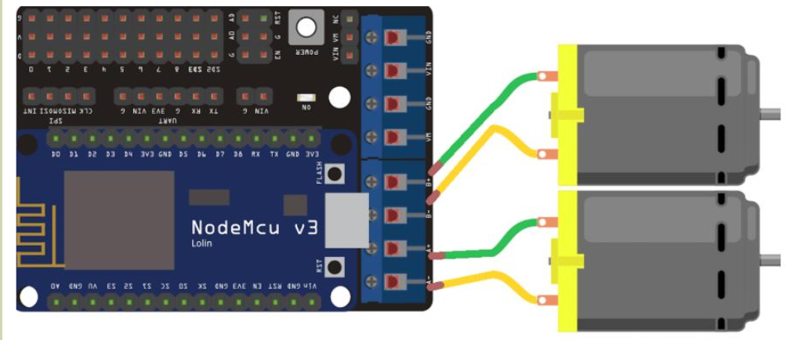
如何控制小车？
假如我要让电机A正转：
digitalWrite(AE, HIGH);
//让电机A工作
digitalWrite(AD, HIGH);
//让电机A正向转动
假如我要让电机A________：
digitalWrite(AE, HIGH);
//让电机A工作
digitalWrite(AD, LOW);
//让电机A反向转动
假如我要让电机A________：
digitalWrite(AE, LOW);
//让电机A不工作
B
BE
BD
AE
A
AD
E:enable，表示是否让这个电机工作，
D:direction，表示电机的前进方向。

Slide 13
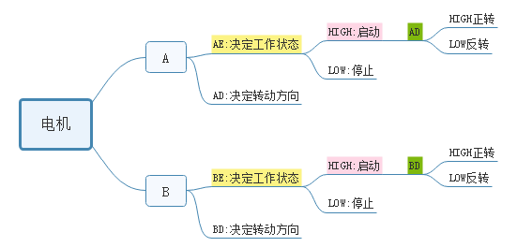
如何控制小车？

Slide 14
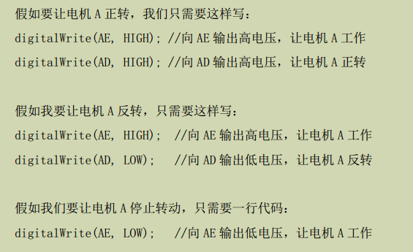
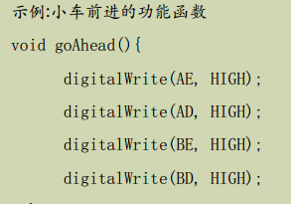
如何控制小车？
写出小车后退，小车左转，小车右转以及小车停止的函数。
烧录程序（已帮忙烧好），在浏览器输入esp8266的ip地址打开控制小车的网页检验小车函数是否编写正确。
Notes:
差速

Slide 15
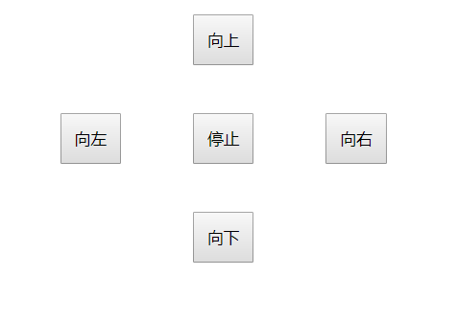
实验一：读取温湿度传感器数据
步骤7：连接电源，输入IP地址，出现控制界面

Slide 16
总结与反思
总结
1
同学们，这节课你都学会了哪些知识或操作呢？
1.
2.
3.
反思
2
本课程中你觉得哪部分较难，或者没有掌握呢？
1.
2.
3.
" +"空气的流 动是风形成的 原因'

